Slide 1
Εισαγωγή στον Προγραμματισμό με Python Εβδομάδα 4: ΛΕΞΙΚΟ & ΠΛΕΙΑΔΑ

Slide 2
Λεξικό: Βασικά χαρακτηριστικά
Λεξικό: Περιέκτης Ζευγών {Κλειδί:Τιμή}
Συλλογή Collection
Αδιάτακτο Unordered
Δεικτοδοτημένο indexed (δείκτες: τα κλειδιά)
Επαναληπτικό iterable
Μεταλλάξιμο mutable
Ανομοιογενές heterogeneous

Slide 3
Δεικτοδότηση και Ανάθεση τιμών σε Λεξικό
Δεικτοδότηση με βάση το κλειδί (αμετάλλακτο!)
Keys() & values()
len()
Ανάθεση τιμών
Διαγραφή: Del item / del dict

Slide 4
Λεξικό: μεταλλάξιμη και επαναλήψιμη δομή
Μεταλλάξιμο: αλλαγή τιμών στο λεξικό ‘in place’ χωρίς δημιουργία αντιγράφου στη μνήμη
Επαναληπτικό: διαθέτει τη μέθοδο __next__ και μπορεί να χρησιμοποιηθεί σε επανάληψη for
Στην επανάληψη επιστρέφονται τα κλειδιά, αλλά με χρήση της item() μπορούμε να έχουμε και τις τιμές
Ο τελεστής in ελέγχει την ιδιότητα του ‘ανήκειν’ για τα κλειδιά

Slide 5
Κατασκευή Λεξικού – 1/2
(1) Σύνδεση Ζευγών (ανάθεση τιμής)
(2) Κατασκευαστής dict()
2.1 Λίστα Ζευγών (ομάδων)
2.2 Σύνδεση ζευγών με ανάθεση
2.3 Συνάρτηση zip()

Slide 6
Κατασκευή Λεξικού – 2/2
(3) Περιγραφή Λεξικού (dictionary comprehension)
di = {<key expression : value expression> <'for' loop(s)>}
Χρήση εκφράσεων υπό συνθήκη
<True expression><if condition else><False expression>
di = {<Key conditional expression> : <Value conditional expression> <'for' loop(s)>}

Slide 7
Συνδυάζοντας Λίστες και Λεξικά - 1/2
(1) ΛΕΞΙΚΑ με ΛΙΣΤΕΣ ως τιμές
(2) ΛΕΞΙΚΑ με ΛΕΞΙΚΑ ως τιμές
(3) ΛΙΣΤΕΣ ΛΕΞΙΚΩΝ

Slide 8
Συνδυάζοντας Λίστες και Λεξικά - 2/2
(4) Εφαρμογή: Google maps API
Τι είναι το Application Programming Interface;
Διεπαφή προγραμματισμού εφαρμογής
Google maps API → geocoding
Το αντικείμενο geo:
geo = [{'address_components': [{'name': 'WHITE TOWER',..

Slide 9
Πότε Λίστες και πότε Λεξικά; - 1/2
(1) ΣΥΓΚΡΙΣΗ
ΟΜΟΙΟΤΗΤΕΣ
Λίστα & Λεξικό: Δεικτοδοτημένο, Μεταλλάξιμο, Επαναληπτικό αντικείμενο
ΔΙΑΦΟΡΕΣ
Λίστα: Ακολουθία - Λεξικό: Συλλογή ζευγών (Αντιστοίχιση)
Λίστα: Διατεταγμένο - Λεξικό: Αδιάτακτο
Λίστα: δείκτες Ακέραιοι - Λεξικό: δείκτες «Κλειδιά»

Slide 10
Πότε Λίστες και πότε Λεξικά; - 1/2
(2) ΧΡΗΣΙΜΟΠΟΙΗΣΤΕ..
ΛΙΣΤΑ
Δεδομένα σε ευέλικτα διαχειρίσιμη ακολουθία με βάση ακέραιο δείκτη
Διάταξη (ταξινόμηση κλπ.) των δεδομένων είναι σημαντική
ΛΕΞΙΚΟ
Χρειάζεστε αναπαράσταση δεδομένων σε ζεύγη 'key:value‘, για γρήγορο προσδιορισμό με βάση αναζήτηση κλειδιού
Χρειάζεστε αραιή (sparse) συλλογή δεδομένων (όχι ‘πυκνή’)
Αν χρειάζεστε Λεξικό με διατεταγμένα τα δεδομένα;
→ Δείτε το OrderedDict()

Slide 11
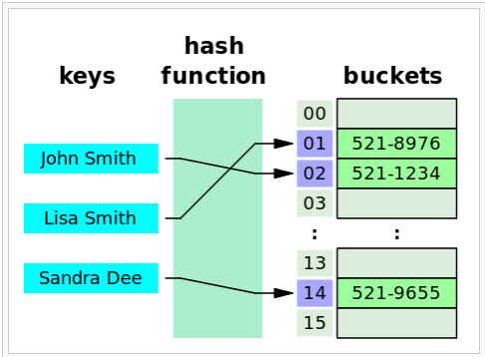
To Λεξικό ως πίνακας κερματισμού (hash table)
Ένας πίνακας (κατά-) κερματισμού εφαρμόζει μια συνάρτηση κερματισμού ώστε να δημιουργήσει έναν δείκτη που αντιστοιχεί το στοιχείο κλειδί προς μια θέση του πίνακα όπου αποθηκεύονται οι αντίστοιχες τιμές
Το λεξικό υλοποιείται ως πίνακας κερματισμού, δηλ. μια συνάρτηση αντιστοιχεί τα κλειδιά στις θέσεις του πίνακα με τις τιμές
Πηγή: Wikipedia
Η αναζήτηση μιας τιμής στο λεξικό γίνεται πάντοτε σε σταθερό χρόνο (όσο χρειάζεται ο προσδιορισμός της θέσης από τη συνάρτηση κερματισμού), σε αντίθεση με τις λίστες όπου ο χρόνος αναζήτησης αυξάνει αναλογικά προς το πλήθος τιμών της λίστας

Slide 12
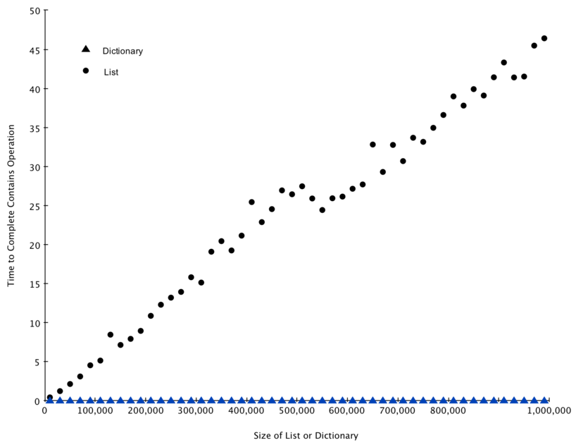
Σύγκριση χρόνου αναζήτησης με τον τελεστή ‘in’
Καθώς αυξάνει το πλήθος στοιχείων (οριζόντιος άξονας) αυξάνει γραμμικά ο χρόνος αναζήτησης στη λίστα (Ο(n)) ενώ μένει σταθερός στο λεξικό (O(1))
Πηγή: Problem Solving with Algorithms and Data Structures

Slide 13
Συναρτήσεις Λεξικού
len(dict)
Μήκος λεξικού (πλήθος ζευγών)
max(dict), min(dict)
Μέγιστο, ελάχιστο κλειδί
sorted(dict)
Ταξινομημένη λίστα κλειδιών
sum(dict)
Άθροισμα αριθμητικών κλειδιών

Slide 14
Μέθοδοι Λεξικού
dict.keys(), dict.values()
Κλειδιά, Τιμές
dict.get(key)
Επιστρέφει τιμή – αν δεν υπάρχει επιστρέφει μήνυμα
dict.items()
Επιστρέφει ζεύγος κλειδί:τιμή
dict.copy()
‘Ρηχό’ (shallow) αντίγραφο

Slide 15
Πλειάδα (Tuple)
Παρόμοια με Λίστα με μία σημαντική διαφορά: η πλειάδα είναι αμετάλλακτη (immutable)
Δεν αλλάζουν οι τιμές των στοιχείων με ανάθεση
Κατασκευαστής: tuple()
Η Πλειάδα ως επαναληπτικό αντικείμενο

